Slide 1


Памятка для родителей
Профилактика заболеваний органов дыхания у детей

Slide 2
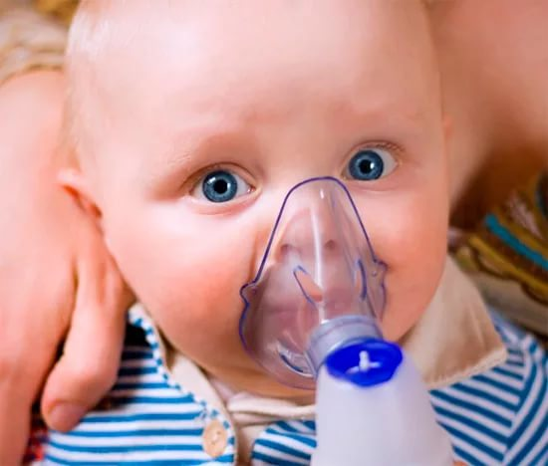
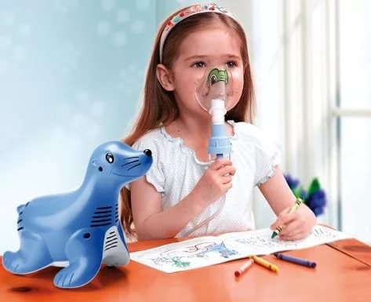
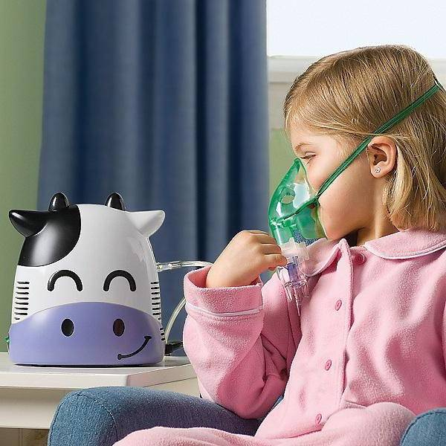
Болезни органов дыхания и их предупреждение — вынужденная мера и для подрастающего поколения. Но малышам можно рекомендовать не все способы защиты, какими пользуются взрослые люди. Детский организм — более хрупкий, стоит аккуратно относиться к дозировкам и полностью соблюдать рекомендации педиатров.
Как избежать заболеваний органов дыхательной системы у самых маленьких? Важно ни перегревать, ни кутать ребенка, но и стараться одевать его по погоде. Следует научить малыша правильно дышать, приучить к ингаляции в целях профилактики и лечения.

Slide 3
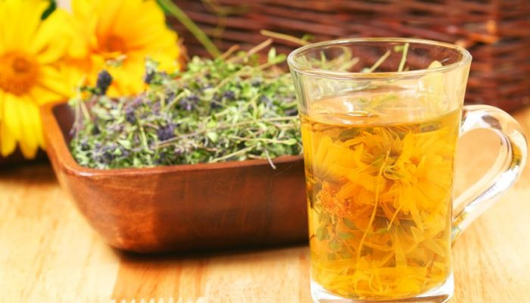
Детям подойдут ингаляции на основе:
ромашки;
череды;
чабреца;
эвкалипта;
календулы.
Эти травы не навредят маленькому организму и активизируют защитные силы. Болезни органов дыхания и их предупреждение у маленьких пациентов проходят немного по-другому, нежели, чем у взрослых. Важно давать ребенку только те витамины, которые назначил доктор. Питание должно быть сбалансированным и дробным. Стоит избегать потребления большого количества сладостей, особенно шоколада. Вредны копчености, жареное, острое, сильно соленое.

Slide 4
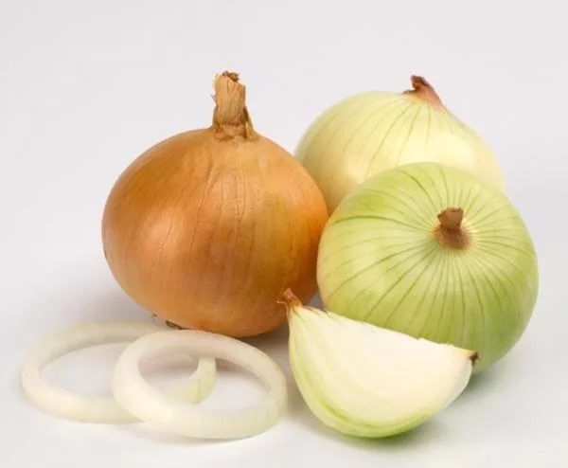

Пары от этого овоща способны творить чудеса. В луке очень много эфирных масел, веществ, которые убивают болезнетворные микроорганизмы. Вдыхая аромат лука, ребенок повышает свои защитные силы.
Важно часто проводить влажную и даже генеральную уборку в спальне, где находится малыш. Однако и стерильную чистоту не нужно наводить. Чадо не должно расти в тепличных, обеззараженных условиях. Иммунитет работает только в том случае, если ему есть с чем бороться. Так пусть это будут незначительные враги.
В период межсезонья или напряженной эпидемиологической ситуации следует каждый вечер перед кроватью малыша ставить блюдце с разрезанной луковицей.

